Slide 2
শিক্ষক পরিচিতি
মোহাম্মদ আলমগীর হোসেন
সহকারী শিক্ষক
শিবনগর সরকারি প্রাথমিক বিদ্যালয়
মেঘনা, কুমিল্লা।

Slide 3
পাঠ পরিচিতি
শ্রেণি: তৃতীয়
বিষয়: বাংলাদেশ ও বিশ্বপরিচয়
পাঠের শিরোনামঃ প্রাকৃতিক ও সামাজিক পরিবেশ
পাঠ্যাংশঃ যে জায়গায় ……. পরিবেশ গঠিত।
সময়: ৪৫ মিনিট
Notes:
মোহাম্মদ আবদুর রশিদ

Slide 4
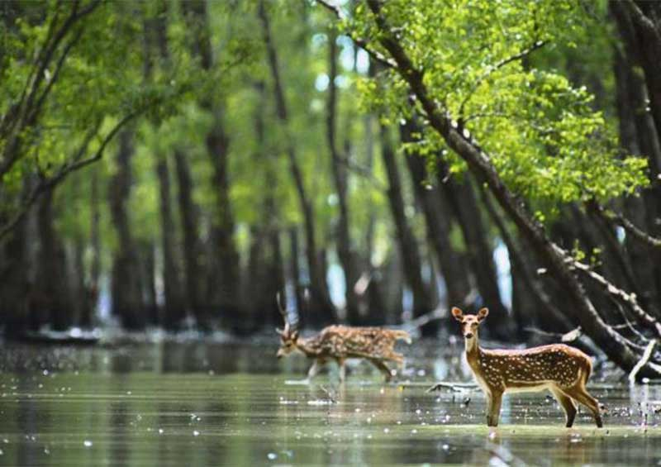
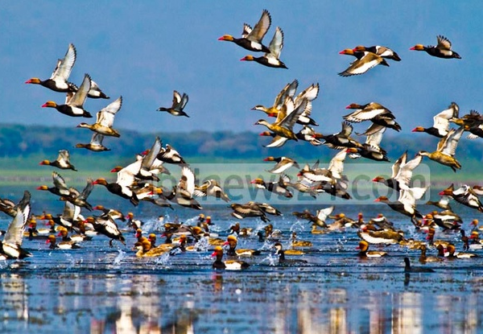
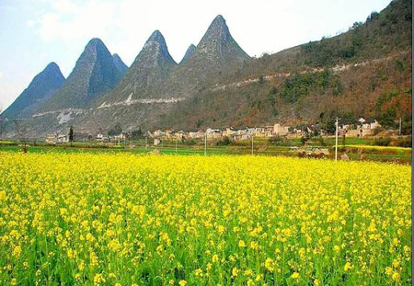
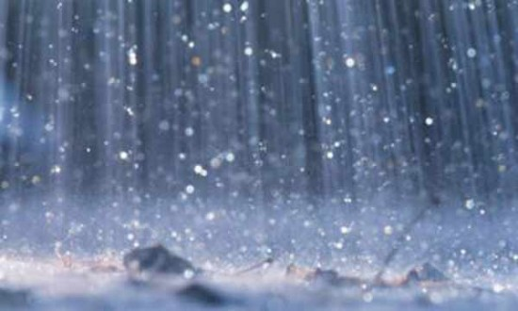

Slide 5
আজকের পাঠ
প্রাকৃতিক পরিবেশ

Slide 6
শিখনফল
১.১.২ - পরিবেশ কী বলতে পারবে।
১.২.২ - প্র্রাকৃতিক পরিবেশ কাকে বলে বলতে পারবে।
১.২.৩ – পর্যবেক্ষণের ভিত্তিতে প্রাকৃতিক ও সামাজিক
পরিবেশের বিভিন্ন উপাদান শনাক্ত করতে পারবে।

Slide 7
পরিবেশ
আমাদের চারপাশে যা কিছু আছে তা নিয়েই আমাদের পরিবেশ।
প্রাকৃতিক পরিবেশ
পানি, গাছ-পালা, লতা-পাতা, ভূমি, পশু-পাখি, প্রাণী ইত্যাদি নিয়ে আমাদের প্রাকৃতিক পরিবেশ।

Slide 8
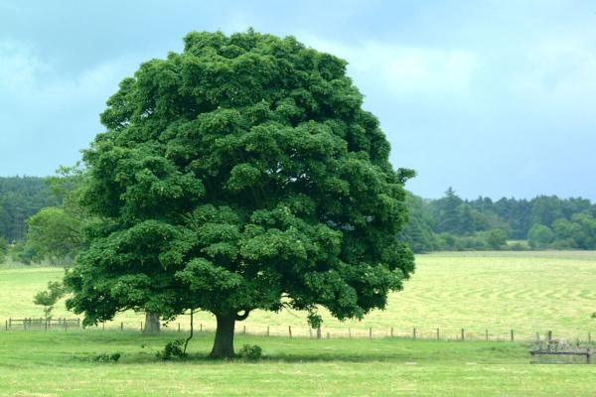
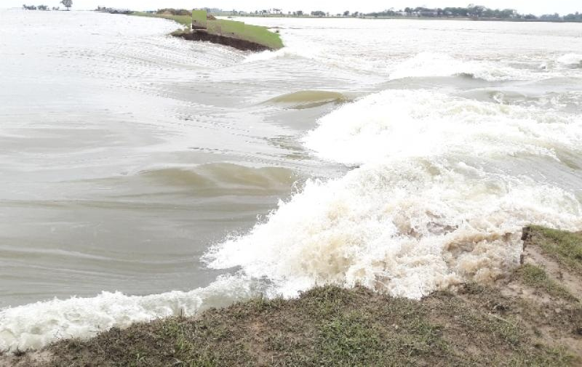
নিচের ছবিতে তোমরা কী দেখতে পাচ্ছঃ
ভূমি/ জমি ও গাছ
পানি

Slide 9
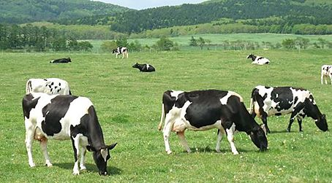
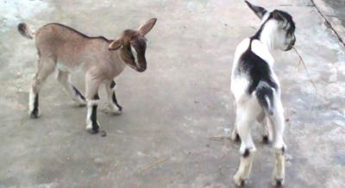
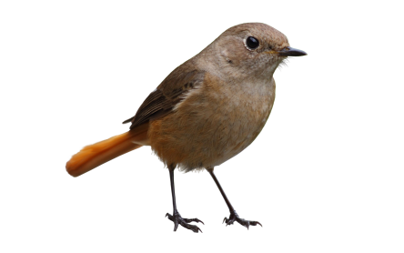
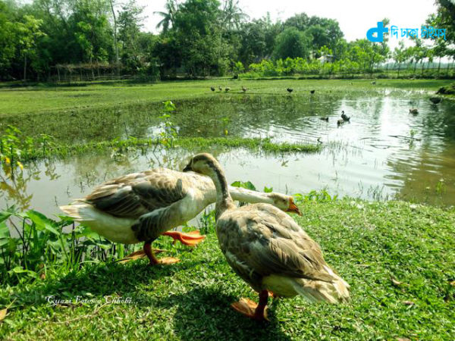
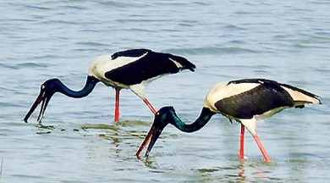
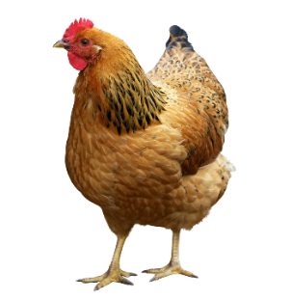
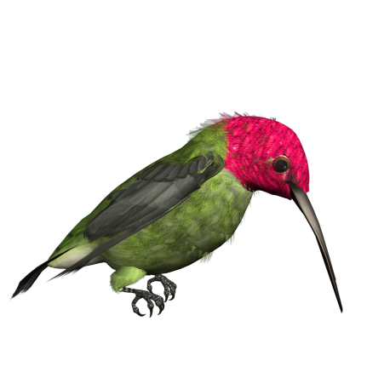
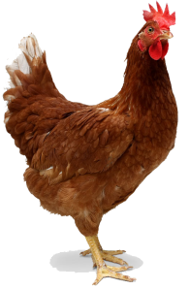
ছবিতে তোমরা কী কী দেখতে পাচ্ছঃ
গরু
ছাগল
পাখি
হাঁস-মুরগি

Slide 10
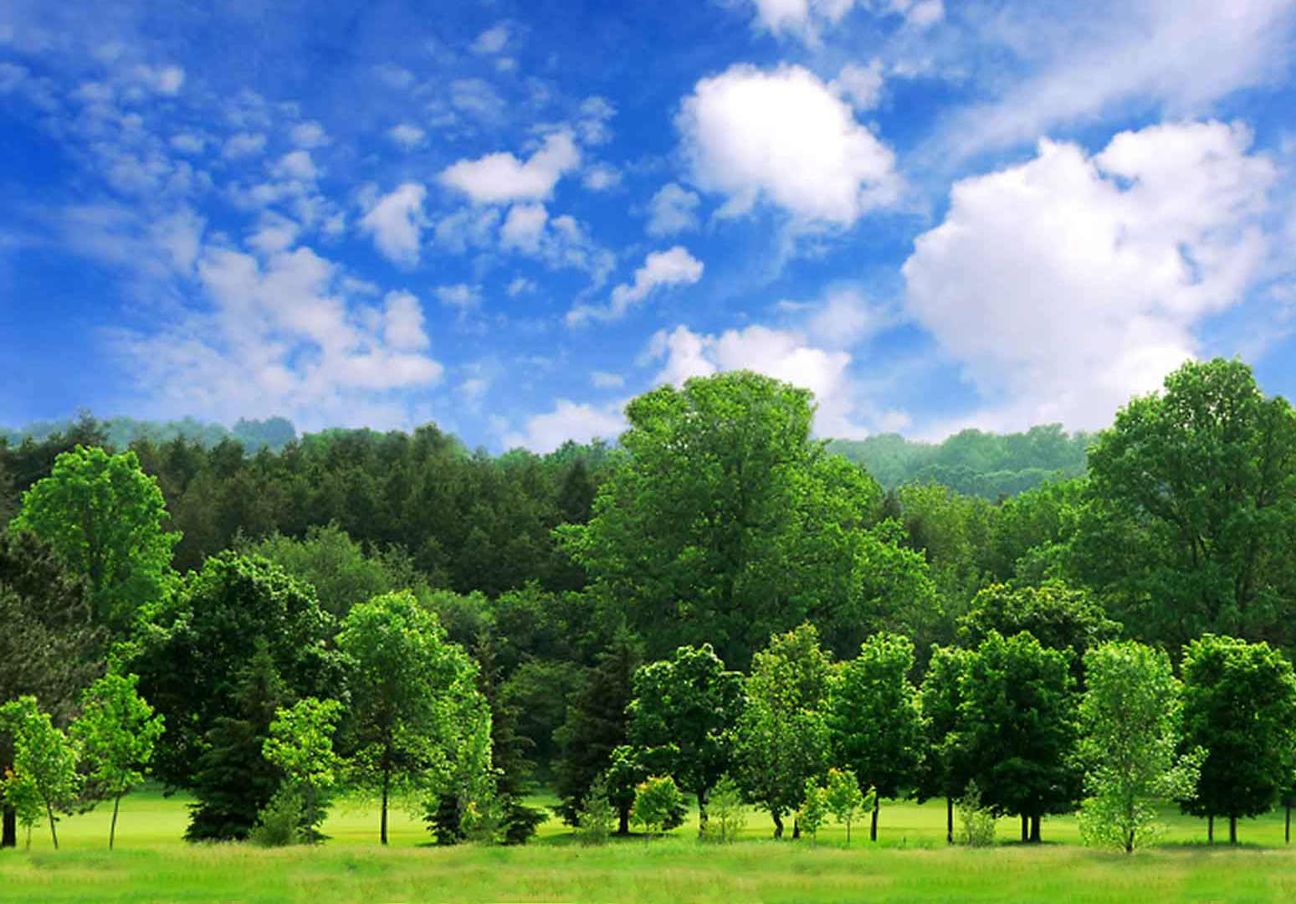
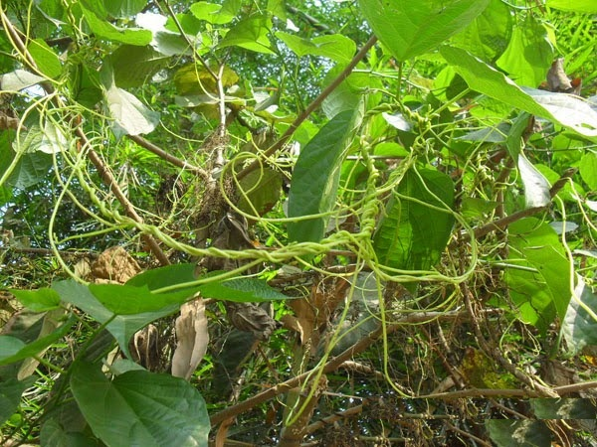
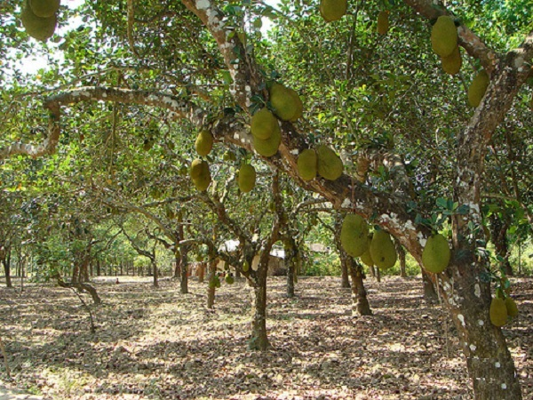
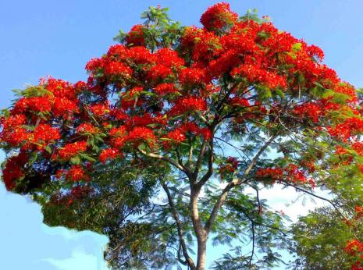
ছবিতে তোমরা কী কী দেখতে পাচ্ছঃ
গাছ-পালা
লতা-পাতা
গাছ
ফুল

Slide 11
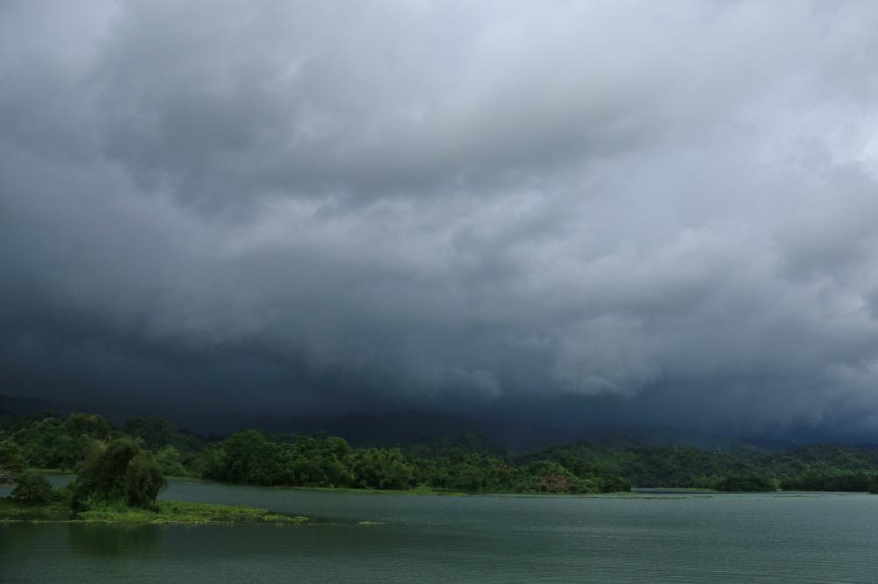
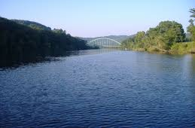
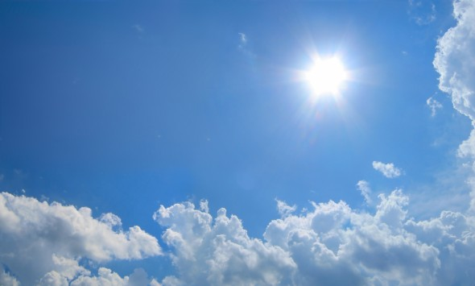
ছবিতে তোমরা কী কী দেখতে পাচ্ছঃ
মেঘ
বৃষ্টি
নদী
সূর্য

Slide 12
প্রাকৃতিক পরিবেশ
ভূমি
গাছপালা
ফুল
প্রাণী
মেঘ, বৃষ্টি, মাছ
পানি
লতা-পাতা
পশু-পাখি

Slide 13
দলীয় কাজ
শ্রেণি কক্ষের জানালা দিয়ে বাইরে তাকিয়ে প্রাকৃতিক পরিবেশের কী কী দেখা যায় তার
একটি তালিকা তৈরি কর।

Slide 14
জোড়ায় কাজ
নিচের ছকে প্রাকৃতিক পরিবেশের উপাদান গুলোর নাম লিখ।
গাছ | প্রাণী | বাতাস ও পানি

Slide 15
একক কাজ
প্রত্যেকে প্রাকৃতিক পরিবেশের একটি ছবি আঁক।

Slide 16
সবাই বইয়ের ২ পৃষ্ঠা বের করে নিরবে পড়।
প্রাকৃতিক ও সামাজিক পরিবেশ

Slide 17
মূল্যায়ণ
১। প্রাকৃতিক পরিবেশের উপাদান কোনটি?
ক. বাড়ি
খ. সেতু
গ. গাছ
গ. গাছ
ঘ. রাস্তা
২। পাখি একটি
ক. উদ্ভিদ
খ. প্রাণী
গ. বাতাস
ঘ. পানি
খ. প্রাণী
৩। পরিবেশ কাকে বলে?
৪। প্রাকৃতিক পরিবেশ কাকে বলে?
৫। তোমার বাড়িতে অবস্থিত একটি প্রাকৃতিক পরিবেশের উপাদানের নাম লিখ।

